Slide 1
東北
岩手県一関市
113
teamNITIC
一関工業高等専門学校
チーム紹介、目標、意気込み
私達teamNITICは一関高専の二年生一人、四年生一人、五年生六人で構成されており、一関高専としての参加は二年目ですが、メンバーは一新され、みなが初挑戦となる出場です。
高専で学習したモデリングやプログラミングを用いコースの完走と課題のクリアを行い全国大会へ出場し、表彰台に立つことが目標です。
年齢が離れていて、今回が初対面となるメンバーも多くいるので、技術的なスキルの向上だけでなく、協同した作業や積極的なコミュニケーションを取ることにより社会性や協調性の向上にもつながるようにしたいです。
モデルの構成
各ページが何について書いているかを書く。
１：機能モデル（ユースケース図、ユースケース記述、部品候補リスト）
２：構造モデル（クラス図、オブジェクト図）
３、４：立ち振る舞いモデル（シーケンス図）
５：工夫点
また、それぞれのページについての簡単な解説
モデルの概要
要求：どのような事が難しいか、どのようにコースを分
析したか、それらの解決にどのような要求が得ら
れたかを書く。コード班に書いてもらう？
分析：要求を解決するためにどのような方式を取ったか
をなるべく具体的に書く。従来の方法や他チーム
との明確な差別化をここで測る。
設計：構造や振る舞いを文字だけで、結果・効果・価値
などを表す。図を見なくてもこれらを簡単に表現
する。

Slide 2
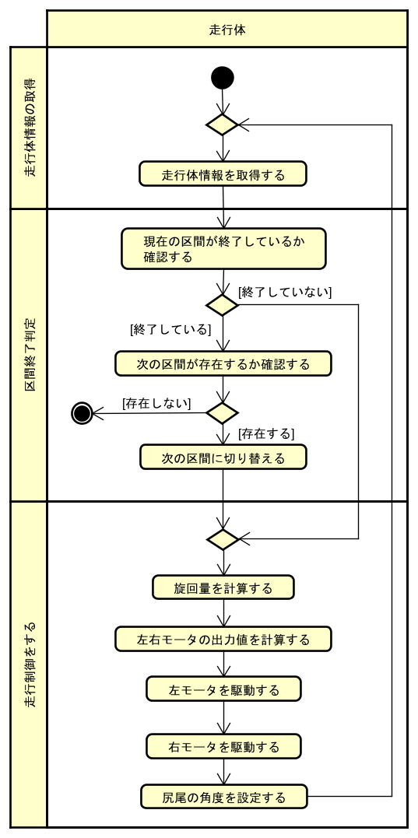
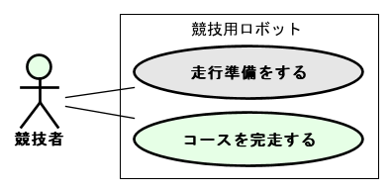
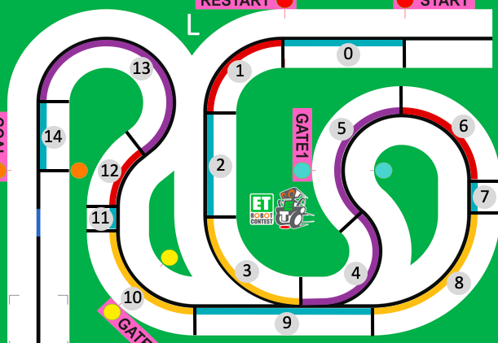
１.機能モデル
２.構造モデル
３.振る舞いモデル
４.工夫点
１．提供する機能
補足１．タスク一覧
走行体は競技者に「コースを完走する」という機能を提供する。今回我々は、「コースを完走する」という課題をスタート動作を終えてからゴールゲートを通過するまでの動作と定義し、それ以外のタスクの起動やデバイスのキャリブレーション、クラスの初期化、スタート動作などは走行準備とみなし、モデルでは省略する。
走行体が提供する機能を実現するため、以下の周期タスクを定義する。なお、通信タスクは走行準備に含むため、モデルからは省略する。
高
優先度
４. 部品の定義
低
機能を実現するために必要な部品を以下の表に示す。なお、左側のアルファベットはクラス図のラベルと対応している。
２．機能要件
機能を実現するための方法をユースケース記述、処理順序をアクティビティ図に示す。
補足２ . 区間分けについて
各区間における区間パラメータの一覧を以下の表に示す。なお、区間パラメータとはスタートラインから区間終了までの距離、区間内での前進指令量、曲率制御で用いる旋回量、ライントレースのPID係数をまとめたものである。
コースを以下のように分割し、区間ごとに走行設定を変える。詳細は、工夫点のページで解説する。
POINT!!
曲率制御で用いる旋回量と、PID係数を15区間すべてで調整するのは困難であるため、曲率の近い区間で4種類に分類した。
これらの機能モデルに基づいて
構造モデルを作成する。

Slide 3
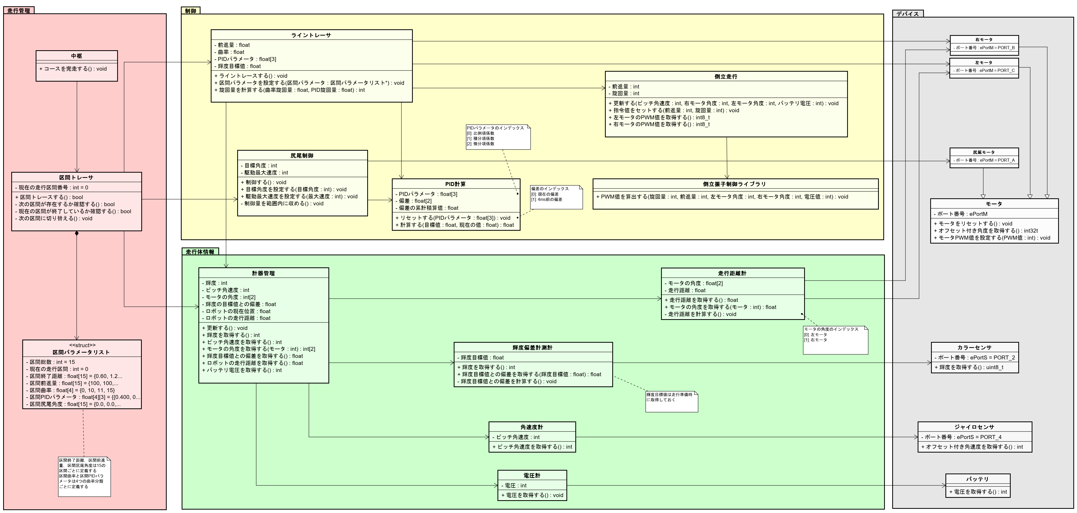
１.機能モデル
２.構造モデル
３.振る舞いモデル
４.工夫点
１．パッケージ化
２．部品の仕様定義
機能を構造によって階層化したものパッケージ構造に、各パッケージの役割を説明したものを表に示す。
安定した倒立走行を行いコースを完走するためのクラスの構造をクラス図に示す。（ただし、多重度はすべて１、ロール名はクラス名と対応しているものとする。）
名称 | 役割
走行管理 | スタート、キャリブレーションの実行、走行に関する指示をする。
制御 | 走行区間に応じて、走行制御、処理を行う。
走行体情報 | デバイスを参照してデータを管理、ほかのパッケージに受け渡す。
デバイス | センサの値の取得、モータ制御を行う。

Slide 4
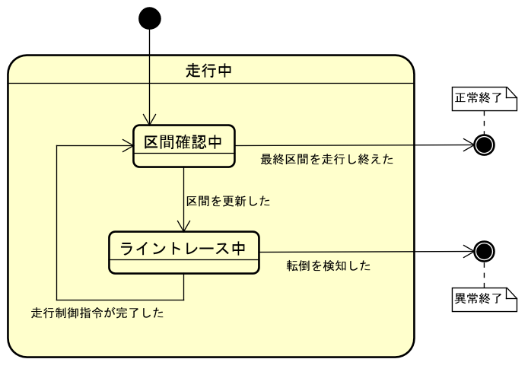
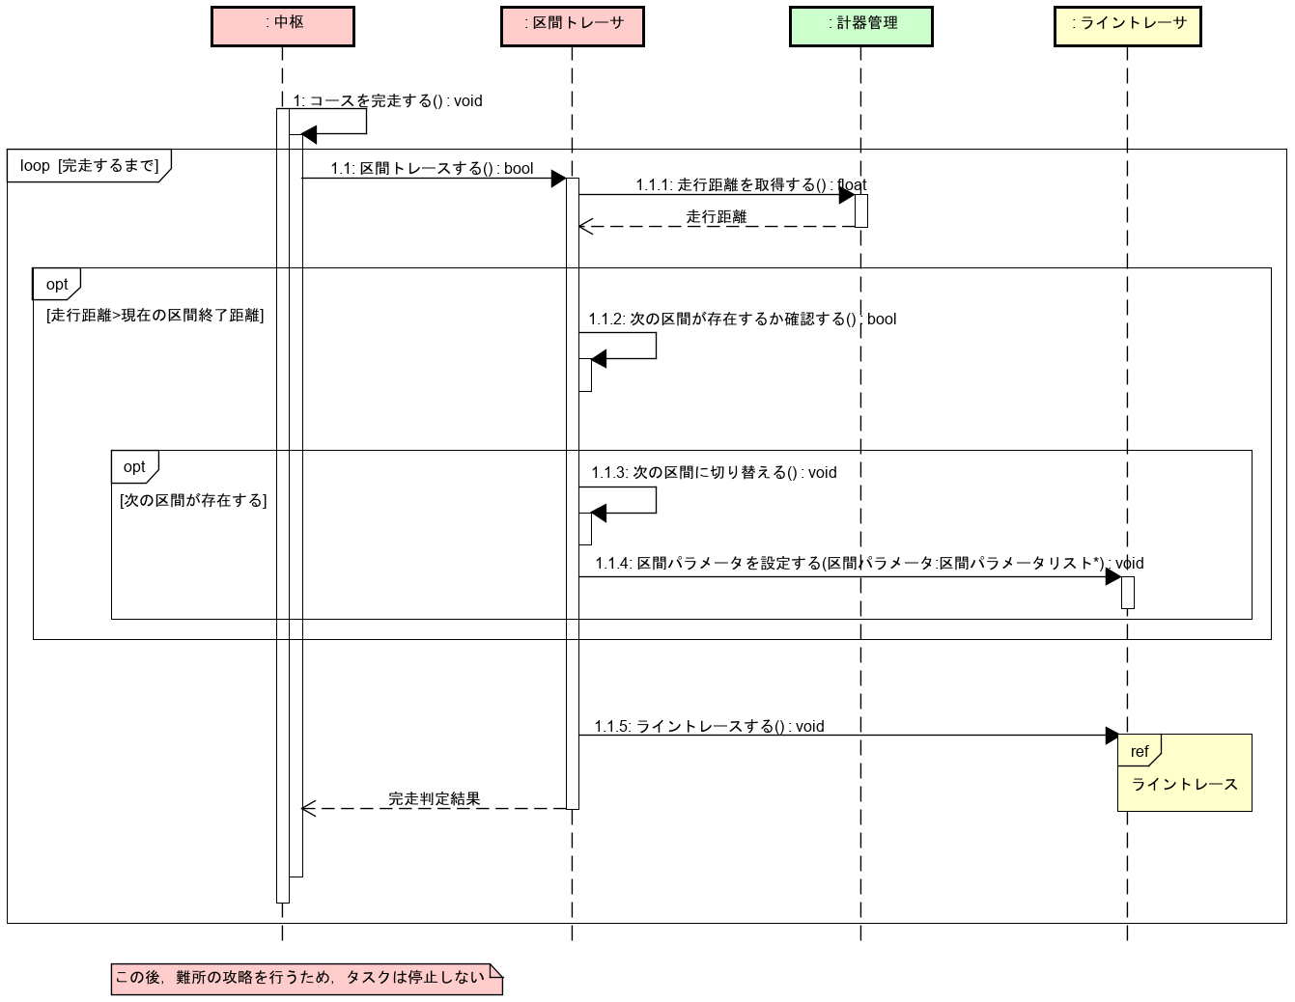
１.機能モデル
２.構造モデル
３.振る舞いモデル
４.工夫点
１．システム全体の状態
３．システムの振る舞い
機能の状態をステートマシン図に示す．
全体の動作をシーケンス図に示す ref.で示された部分は別図にさらに詳細な振る舞いを示す
２．ステートマシン図と
シーケンス図の対応関係

Slide 5
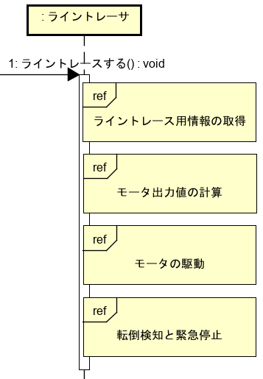
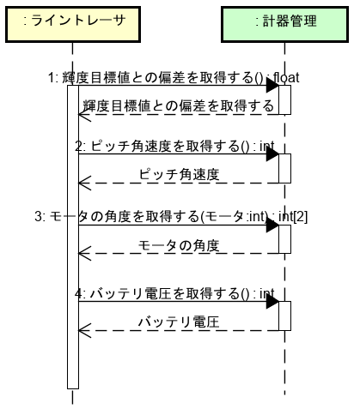
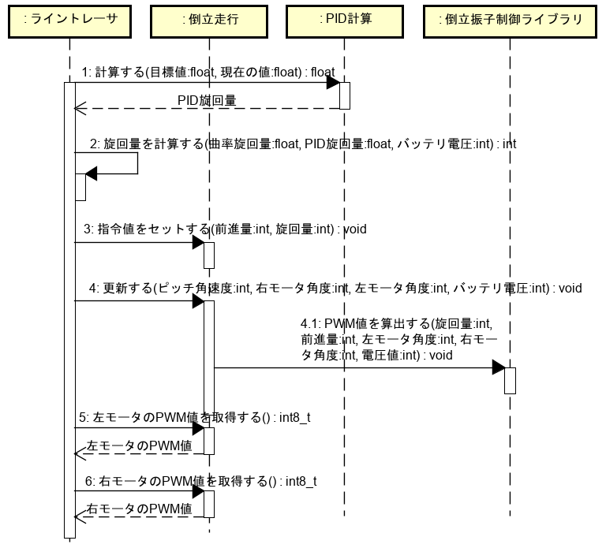
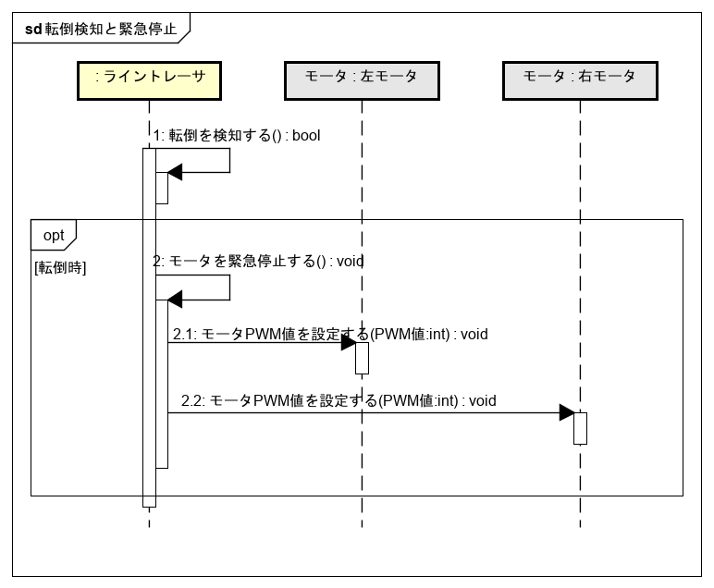
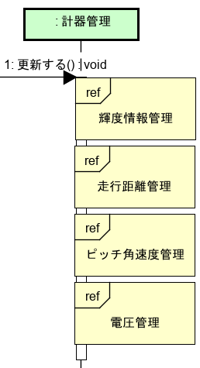
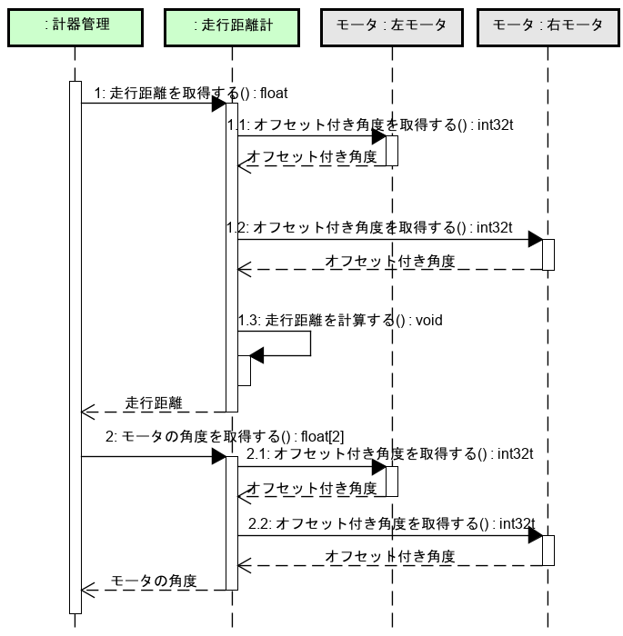
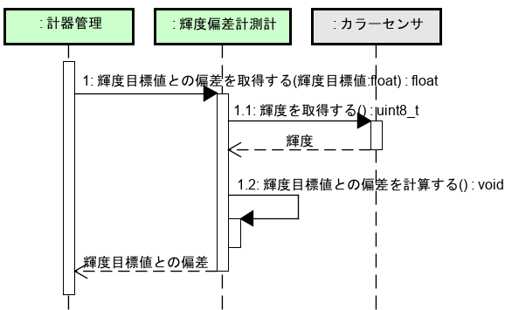
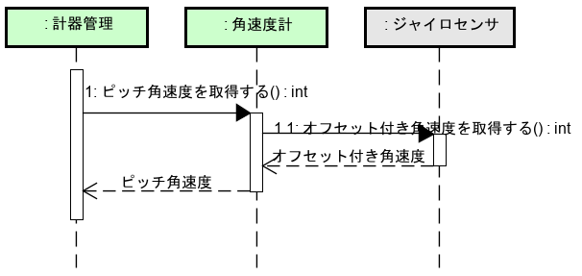
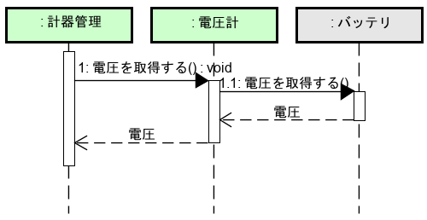
１.機能モデル
２.構造モデル
３.振る舞いモデル
４.工夫点
A．ライントレースの振る舞い
A-1.ライントレース
A-2.ライントレース用情報の取得
A-3.モータ出力の計算
A-5.モータの駆動
A-5.転倒検知と緊急停止
B．計算管理の振る舞い
B-1.計算管理タスク
B-2.輝度距離管理
B-3.走行距離管理
B-4.ピッチ角速度管理
B-5.電圧管理

Slide 6
１.機能モデル
２.構造モデル
３.振る舞いモデル
４.工夫点

